Slide 1
UML基础Ⅱ：对象图、构件图、包图
第七组：
郭伟进、阮精特、林锴、范品璋、麻克强

Slide 2
目录
01
对象图
02
构件图
03
包图
04
我们的图

Slide 3
评分
4.1
郭伟进
5.0
阮精特
范品樟
4.2
4.0
林锴
3.9
麻克强

Slide 4
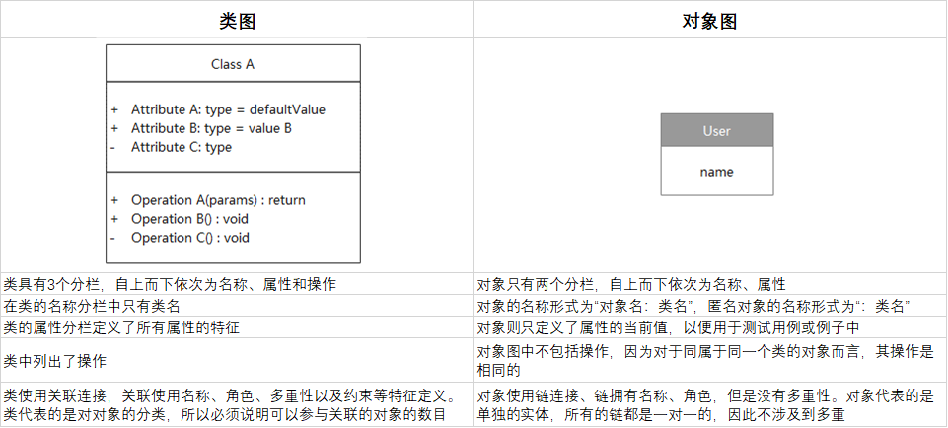
一、对象图
来源：五大部分讲透UML对象图 - 知乎 (zhihu.com) https://zhuanlan.zhihu.com/p/372860982
简单介绍
对象图概念
对象图是表示在某一时刻一组对象以及它们之间关系的图形。
对象图与类图区别
不同在于对象图显示类的多个对象实例，而不是实际的类。一个对象图是类图的一个实例。

Slide 5
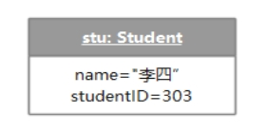
一、对象图
来源：五大部分讲透UML对象图 - 知乎 (zhihu.com) https://zhuanlan.zhihu.com/p/372860982
对象图中的建模元素主要有对象和链。
 | 对象是类的实例，是一个封装了状态和行为的实体。对象通过其类型、名称和状态区别于其他对象而存在。
 | 链是类之间的关联关系的实例，是两个或多个对象之间的独立连接。因此，链在对象图中的作用类似于关联关系在类图中的作用。 在对象图中，链同样使用一根实线段来表示。

Slide 6
问题一：
在你参与的项目中，如何识别核心业务对象？这些对象的关键属性通常从哪里提取（如需求文档 / 用户故事）？你如何用对象图表示对象之间的关联（如 “用户 - 订单 - 商品” 的关系）？
▶ 参考答案方向：
核心对象提取：从需求中找名词（如 “用户”“订单”“商品”），属性来自需求描述（如用户的 “账号”“权限”）。
关系表示：用箭头标注关联（如 “用户→订单” 表示 “创建” 关系），多重性（如 “1..*” 表示一个用户可创建多个订单）。

Slide 7
问题二·：
当项目中出现多对象关联，你在对象图中如何简化表达？
▶ 参考答案方向：
以课程教务系统为例
添加中间对象：引入 “选课记录” 连接学生和课程，明确关系载体。
标签清晰标注关系语义：用动词短语（如 “选修”“教授”）而非简单 “关联”，多重性标注（如 “学生→课程” 标注 “1..*” 表示多选多）。

Slide 8
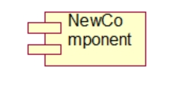
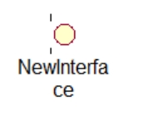
二、构件图
来源：https://blog.csdn.net/wangmei4968/article/details/22601951
(【UML入门教程】——构件图、部署图、包图_构件图与包图区别-CSDN博客 )
构件是什么？
构件是系统的一个物理的和可替代的组成部分，该组成部分遵循并实现了一组给定的接口。
图符
 | 构件：是系统中遵从从同一组接口且提供其实现的物理的、可替换的部分。提供使用接口，方便软件的复用。
 | 接口：一系列的操作的集合，它指定了一个类或者一个 组件所能提供的服务。
 | 关系：构件与对应接口关系是实现、构件与其他接口是依赖。构件实现的接口是示出接口，构件使用的接口是引入接口。

Slide 9
二、构件图
来源：https://blog.csdn.net/wangmei4968/article/details/22601951
(【UML入门教程】——构件图、部署图、包图_构件图与包图区别-CSDN博客 )
构件分类
源代码构件、二进制构件、可执行构件
类和构件对比：
区别：类是逻辑抽象，构件是物理抽象。
联系：组件用来实现类的结构和动态行为。接口（类的一种变体），规定组件为外界提供服务。 另外两者都可以参与依赖、泛化、关联、实现关系。

Slide 10
问题三：
当项目需要划分模块（如前后端、核心功能与工具类），你如何用构件图规划层次？不同构件之间通过什么方式交互（如 API / 函数调用）？如何避免构件间的循环依赖？
▶ 参考答案方向：
分层：前端构件（界面展示）、后端构件（业务逻辑）、数据库构件（数据存储）。
交互：通过 API 接口（如 RESTful）或本地接口（如 Java 接口类），依赖关系箭头指向被调用方。
防循环：遵循 “高层模块不依赖低层模块细节”，通过抽象接口解耦（如后端业务层依赖数据库接口而非具体实现）。

Slide 11
问题四：
如果项目需要集成第三方工具，你在构件图中如何表示 “外部接口构件”？
▶ 参考答案方向：
外部构件：单独绘制 “第三方接口” 构件，标注依赖的名称（如 “支付 SDK”）。

Slide 12
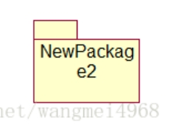
三、包图
来源：https://blog.csdn.net/wangmei4968/article/details/22601951
（【UML入门教程】——构件图、部署图、包图_构件图与包图区别-CSDN博客 ）
包图是用来干嘛的呢？
为了简单的表示出复杂的类图，可以把类组合成包。一个包是UML逻辑关系的元件的集合。
图符
 | 包是用一个在上方带有小标签的矩形表示。 包名写在标签上或者矩形里，点画线箭头表示依赖。

Slide 13
问题五：
在设计你的项目时，你如何通过包图划分功能模块（如按功能 / 层 / 职责）？
参考答案方向：
包划分原则：按功能（如 “用户包”“订单包”）或层次（“接口包”“实现包”）。
依赖管理：包之间通过公开接口交互，避免直接调用内部类（如 “订单包” 仅依赖 “用户包” 的公开接口类）。

Slide 14
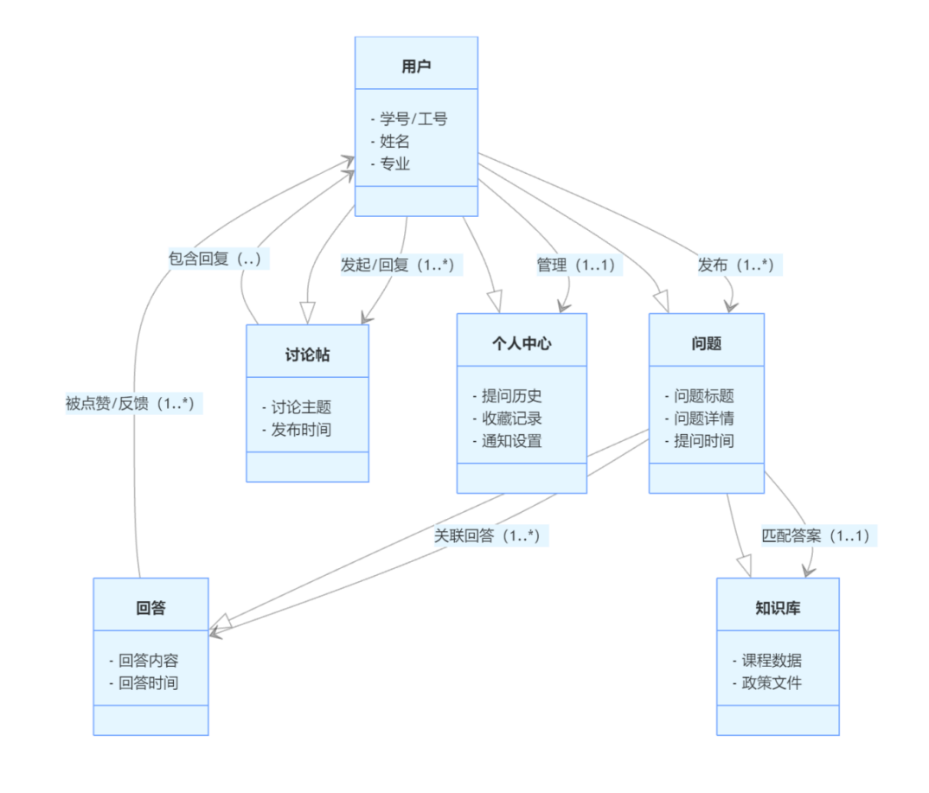
四、我们的图
仅以我们项目校务问答机器人为灵感：
1、对象图
对象：用户、问题、回答、讨论帖、个人中心、知识库。
关系说明：
用户可发布问题、发起 / 回复讨论帖，问题与回答一一对应，讨论帖支持多用户互动。
个人中心记录用户操作历史，知识库为问题提供答案匹配支持。

Slide 15
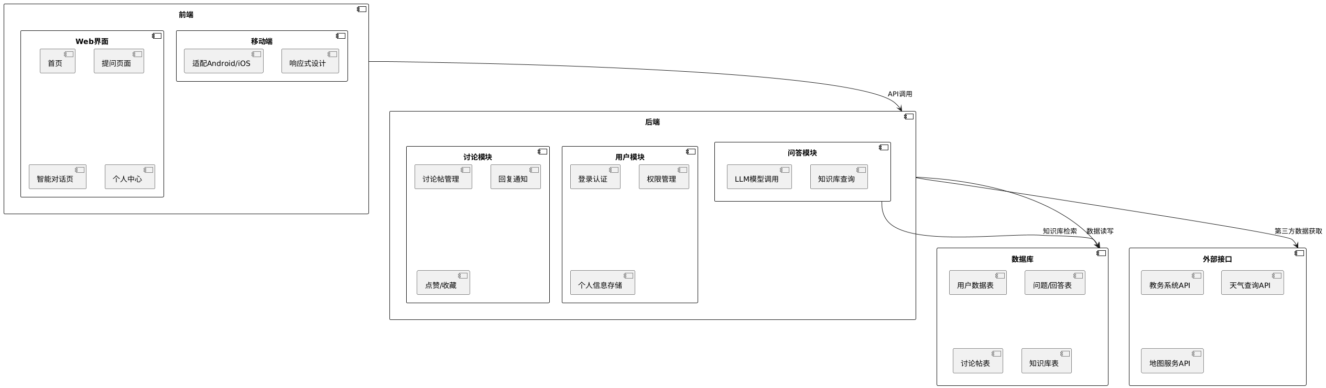
2、构件图
分层架构：分为前端（用户界面）、后端（核心功能）、数据库（数据存储）、外部接口（第三方服务）。
核心组件：
前端：提供 Web 和移动端界面，支持多终端访问。
后端：问答模块：通过 NLP 解析问题，调用 LLM 生成答案，查询本地知识库。
讨论模块：管理用户讨论互动，支持通知和社交功能。
用户模块：处理登录认证、权限分级（学生 / 教师 / 管理员）。
数据库：存储用户信息、问题 / 回答、讨论内容及知识库数据。
外部接口：对接教务系统（课程 / 成绩数据）、天气 / 地图等第三方服务。
依赖关系：前端通过 API 调用后端服务，后端操作数据库并对接外部数据源。

Slide 16
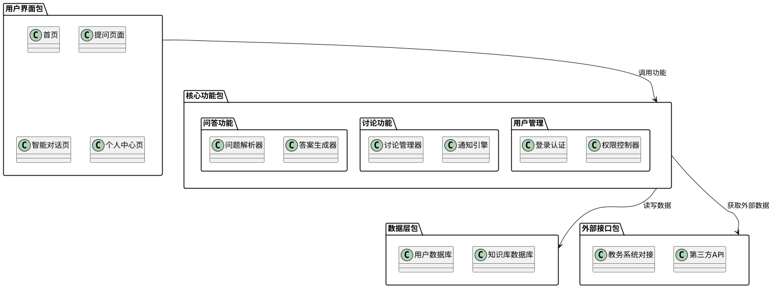
3、包图
1. 包分层
l 用户界面包：包含前端交互页面（首页、提问页等），直接与用户交互。
l 核心功能包：分为三个子包，处理核心业务逻辑：
l 问答功能：解析问题、生成答案（简化为“问题解析器”“答案生成器”）。
l 讨论功能：管理讨论流程和通知（简化为“讨论管理器”“通知引擎”）。
l 用户管理：处理登录和权限（“登录认证”“权限控制器”）。
l 数据层包：存储用户数据和知识库（“用户数据库”“知识库数据库”）。
l 外部接口包：对接教务系统和第三方服务（统一简化为“教务系统对接”“第三方 API”）。
2. 依赖关系
l 用户界面→ 核心功能
l 核心功能→ 数据层
l 核心功能→ 外部接口

Slide 17
THANK YOU
第七组

